Slide 1
I dati personali: il GDPR TUTORIAL DAYS di CCR 2022: CYBERSICUREZZA
Silvia Arezzini

Slide 2
DPO
Data Protection Officer
Un team di aiuto, supporto, monitoring nell’ambito della protezione dei dati personali all’interno dell’ Ente Deliberazione n. 14734 del 27 Aprile 2018
Istituito dal REGOLAMENTO (UE) 2016/679 – GDPR
in vigore dal 25.5.2018
recepito da INFN con la delibera n. 14844 del 27 Luglio 2018

Slide 3
Privacy & Cybersecurity
Un binomio indissolubile
La protezione dei dati personali può nascere solo dalla protezione più generale dell’infrastruttura digitale e delle sue componenti
Ma «privacy» è anche altro

Slide 4
Proteggere
Confidentiality (Riservatezza)
Integrity (Integrità)
Availability (Disponibilità)

Slide 5
Le parole della «CIA»
RISERVATEZZA: Solo chi ne ha diritto può accedere all’informazione
Identità, Autenticazione, Autorizzazione, protezione dei file, ruoli…
INTEGRITA’: In ogni momento l’informazione è corretta e non ha subito modifiche.
LOG, non ripudiabilità…
DISPONIBILITA’: L’informazione è disponibile quando richiesta.
DDOS, eventi fisici,…

Slide 6
AMMINISTRATORE di SISTEMA
Aspetti tecnici
Aspetti logistici
Aspetti umani

Slide 7
CYBERSECURITY
ANALISI DEL RISCHIO
Non basta la tecnica…
Non basta l’organizzazione…
Non dimenticare l’aspetto umano

Slide 8
Minacce informatiche
Questa foto di Autore sconosciuto è concesso in licenza da CC BY-NC-ND

Slide 9
Minacce informatiche
Questa foto di Autore sconosciuto è concesso in licenza da CC BY-NC-ND

Slide 10
PROTEZIONE dei DATI PERSONALI
Le stesse considerazioni, declinate con grande attenzione perché stiamo trattando dati che riguardano le persone.
Il GDPR nei primi articoli richiama proprio l’importanza dei dati personali,
…e enuncia dei principi a cui riferirsi

Slide 11
DATA PROTECTION BY DESIGN
WIKIPEDIA: Privacy by design riguarda il principio di incorporazione della privacy a partire dalla progettazione di un processo aziendale con le relative applicazioni informatiche di supporto.
saper dimostrare che un trattamento è progettato e organizzato fin dall’inizio in maniera tale da offrire per l’intera gestione del ciclo di vita dei dati, le garanzie indispensabili a soddisfare i requisiti del Regolamento e tutelare i diritti degli interessati.

Slide 12
DATA PROTECTION BY DEFAULT
per impostazione predefinita devono essere trattati solo i dati personali nella misura necessaria e sufficiente per le finalità previste e per il periodo strettamente necessario a tali fini.
PRINCIPIO DI MINIMIZZAZIONE
saper dimostrare che i dati trattati per impostazione predefinita (di default) sono solo quelli necessari per ogni specifica finalità del trattamento, evitando di acquisire informazioni eccedenti gli obiettivi dichiarati nell’informativa

Slide 13
PRINCIPIO DELL’ACCOUNTABILITY o della responsabilizzazione
dal Garante:
Il GDPR pone con forza l'accento sulla "responsabilizzazione" (accountability: essere in grado di render conto ) di titolari e responsabili – ossia, sull'adozione di comportamenti proattivi e tali da dimostrare la concreta adozione di misure finalizzate ad assicurare l'applicazione del regolamento. Si tratta di una grande novità per la protezione dei dati in quanto viene affidato ai titolari il compito di decidere autonomamente le modalità, le garanzie e i limiti del trattamento dei dati personali – nel rispetto delle disposizioni normative e alla luce di alcuni criteri specifici indicati nel regolamento.
Non è più la legge che mi dice cosa devo fare ma sono io che devo dimostrare cosa faccio per prevenire rischi sui diritti e le libertà delle persone

Slide 14
Diritti e libertà delle persone fisiche.

Slide 15
GDPR
il GDPR non è un insieme di norme precettive
E’ invece una sorta di “framework normativo” disegnato con l’obiettivo sì di proteggere, ma anche di favorire la circolazione dei dati.
Dati all’estero!

Slide 16
Privacy & Consapevolezza
coinvolgimento
Di chi tratta i dati (autorizzati)
uffici di Direzione, del Personale, Amministrazioni Centrali e Locali, Uffci Fondi esterni, PI e responsabili di progetti,…
Di chi si occupa di security
Servizi Calcolo e Reti, CCR e gruppo Security, Sistema Informativo,…
Di chi si occupa di privacy
DPO, referenti privacy, CCR e gruppo Harmony
PER…
Progettare prodotti
Definire processi

Slide 17
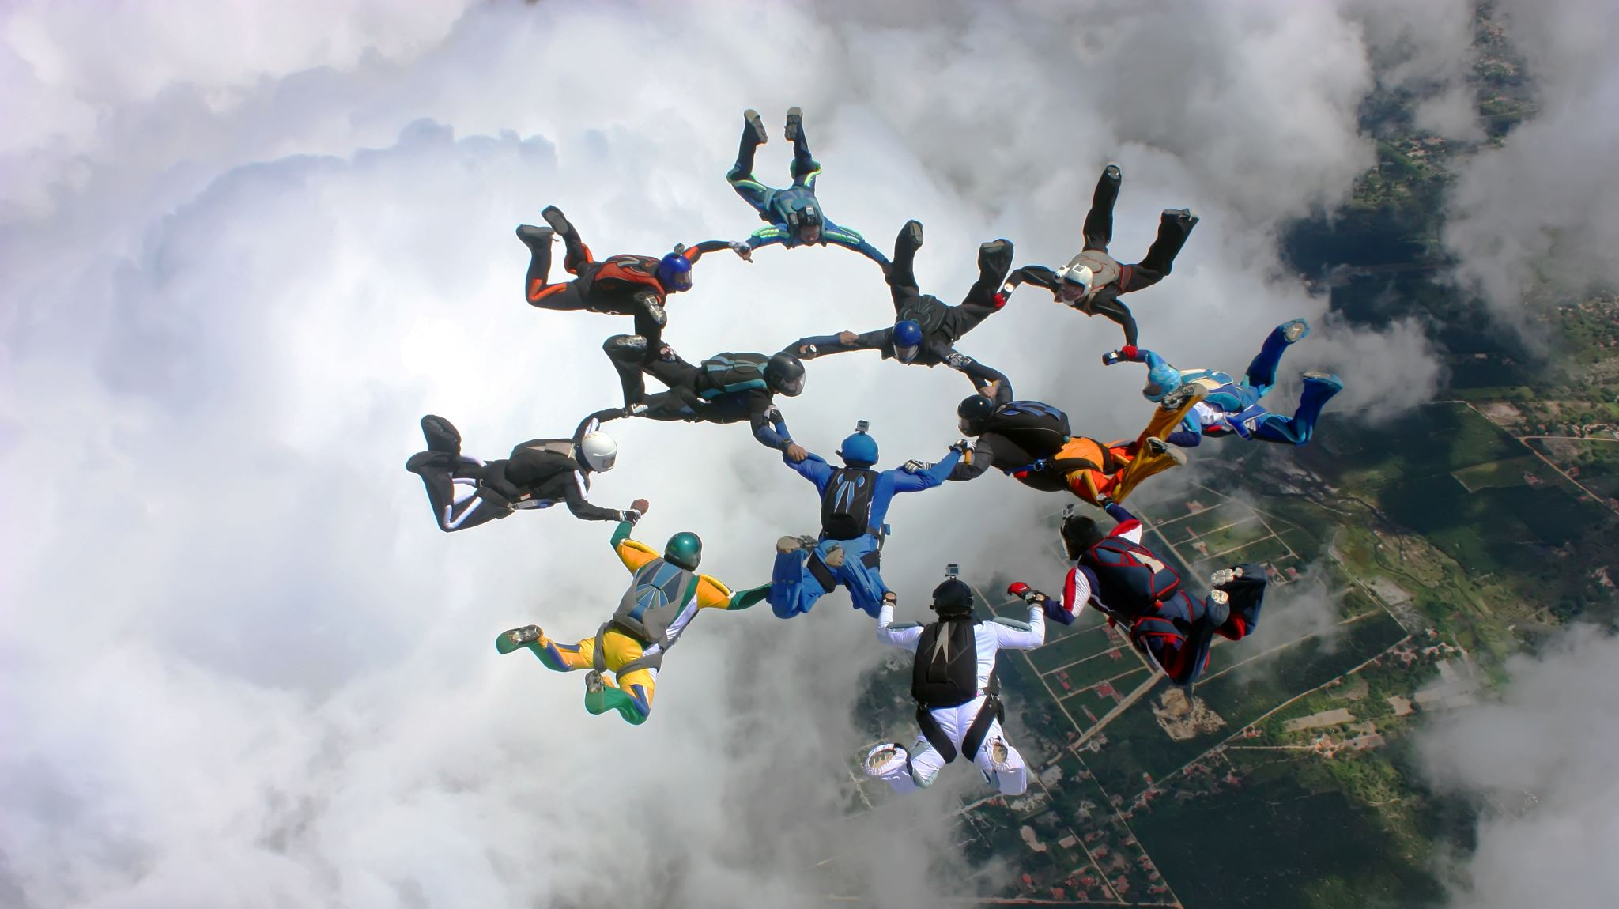
SPORT di SQUADRA!

